Slide 1

2分あげます
2026 update / 91

Slide 2
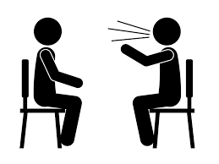
今から一つだけ公言してください
2026 update / 92

Slide 3
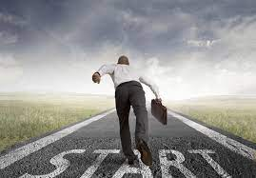
これから有言実行していってください
2026 update / 93

Slide 4
⑴夢ノートを書き、それを実現していく
⑵経験値が上がり新たな価値観の形成
⑶新たなビジョン・ミッションを考える
2026 update / 94

Slide 5

変わるために明日からやれること
①今よりも1時間早く起きる(モーニングメソッド実践)
②夢ノート・ビジョンボードを完成させる
③国試の勉強頑張る！
2026 update / 95

Slide 6
理学療法士がダメなわけではない。
可能性を広げて視野を広く持とう！
2026 update / 96

Slide 7
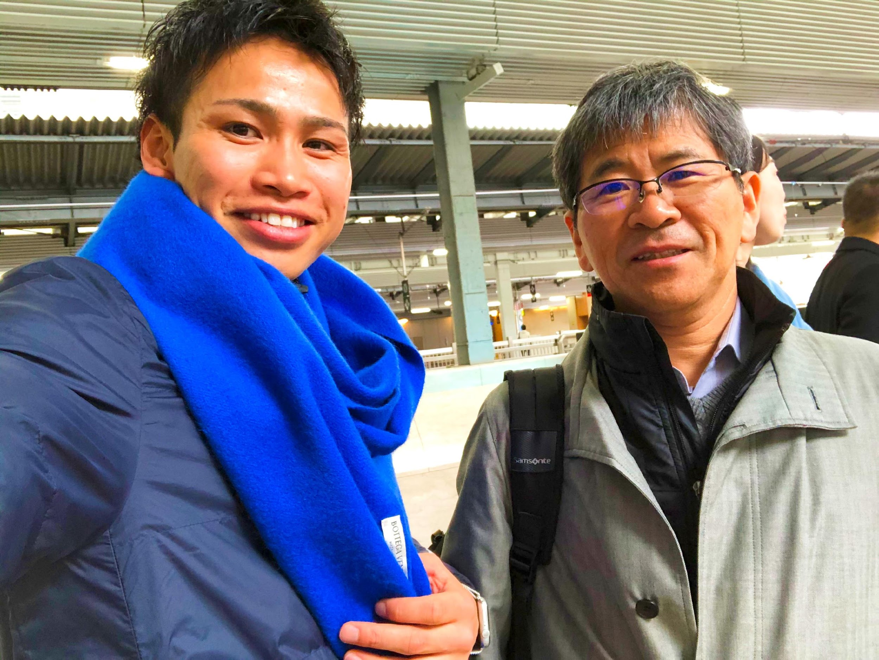
質疑応答💡
何でも聞いてください
2026 update / 97
Notes:
９０分

Slide 8
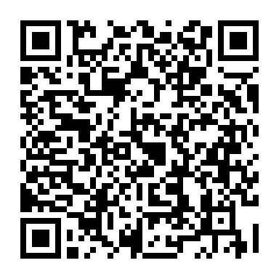
2分で終わります！
アンケートにご協力お願いします💡
2026 update / 98

Slide 9
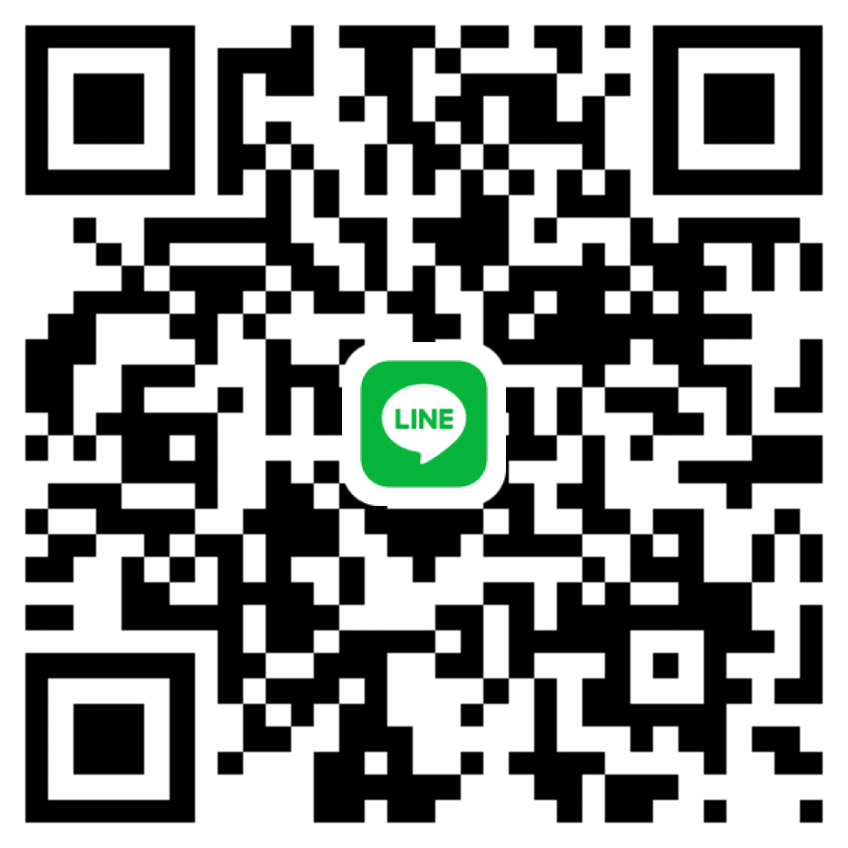
何でも相談してね(^^)／~~~
2026 update / 99

Slide 10
2026年版：今日から始める一歩
資格を守りながら、選択肢を広げる。講義後48時間以内に1つだけ行動する。
01
理学療法士として伸ばしたい専門性を1つ書く
02
AI・発信・経営・投資のうち、今月試すテーマを1つ選ぶ
03
会いたい人・相談したい人を3人リストアップする
04
3年後の自分に向けて、今日の行動宣言を1行で残す
2026 update / 100

